Slide 1
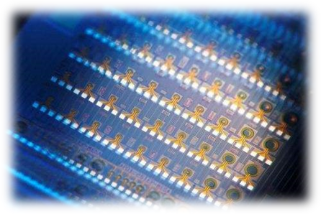
进程管理
——进程的PCB

Slide 2
进程控制块（Process Control Block）
为了描述和控制进程运行，系统为每个进程定义了一个数据结构，称为进程控制块（PCB）。
PCB中记录了OS所需的、用于描述进程当前情况以及控制进程运行的全部信息。
进程与PCB是一一对应的， PCB是OS感知进程存在的唯一标志
Notes:
前面我们学习了进程的定义、特征、状态及转换，这里来学习一下进程实体里所包含的一个数据结构——进程控制块，它到底起什么作用，都包含什么信息呢？以及OS又是如何管理呢？
一个进程和其它进程以及系统资源的关系，为了刻画一个进程在各个不同时期所处的状态，

Slide 3
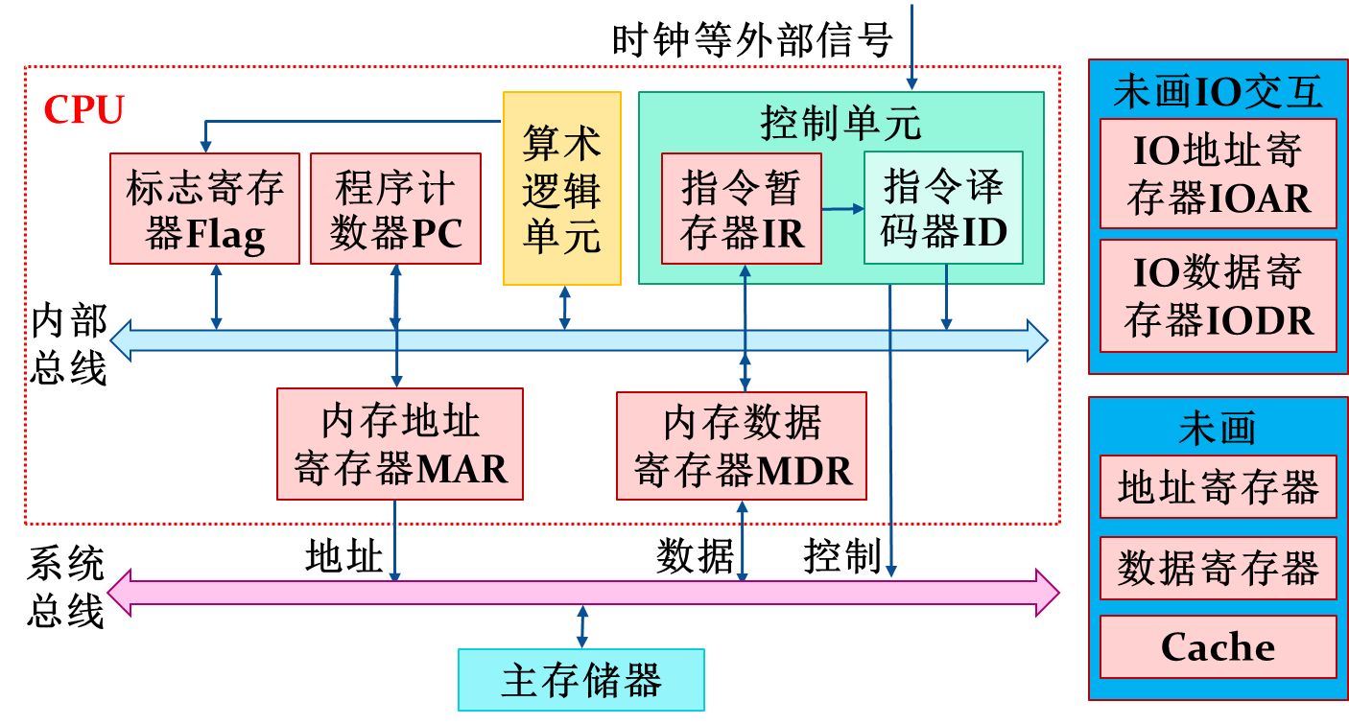

进程控制块（Process Control Block）
PCB的作用
      作为独立运行基本单位的标志；
      能实现间断性运行方式；
      提供进程管理所需要的信息；
      提供进程调度所需要的信息；
      实现与其他进程的同步与通信。
PCB应常驻内存
Notes:
1、通过给程序配置PCB使得程序变成了进程，变成了一个独立运行的、合法的基本单位，可以以它为单位进行资源申请、同步、通信
2、可以并发执行，why，保存了进程的运行现场，所以在每个进程被调度后，首先能从进程的控制块中将进程原来的运行现场调出来，并根据这些来设置当前CPU的运行现场，从而保证其他进程的并发执行不会影响到这个进程
因为PCB里的执行结果，再有因为PCB里也保存了相互合作的进程间同步和通信等信息、需要访问的文件和数据信息，所以PCB使原来不能独立运行的程序变成了可以独立运行的进程了。
此外，PCB中还保存了进程的状态和优先级，所以在执行调度时，就需要访问PCB读出该信息来判断是否调度该进程执行；
执行前
执行中
当进程因某个原因而暂停执行时，又需将当前的处理机运行环境保存到PCB中。
总之OS都是通过PCB来感知进程存在的，PCB是OS感知进程存在的唯一标志。
PCB因为经常被许多模块读写修改，比如调度程序（该状态、优先级）、中断处理程序（处理现场），所以PCB要长驻内存以保证系统的运行速度。

Slide 4
1、PCB的内容
进程描述信息：
  进程标识符(process ID)，唯一，通常是一个整数
  进程名，通常基于可执行文件名
  用户标识符(user ID)；进程组关系
Notes:
那么PCB这个数据结构到底都包含了那些信息呢？我们说有四类信息：
进程描述信息、进程控制信息、所拥有的资源和使用情况、 CPU现场保护信息（处理机状态）
进程描述信息：
进程标识符(process ID)，唯一，通常是一个整数（系统自动生成的，唯一的，系统识别用）
进程名，通常基于可执行文件名
用户标识符(user ID) 进程被调用时使用的的名字，可以表明进程的家族关系，以及进程的所属用户等。

Slide 5
1、PCB的内容
进程控制信息：
  当前状态
  优先级(priority)
  代码执行入口地址
  程序的外存地址
  运行统计信息（执行时间、页面调度）
  进程间同步和通信
  阻塞原因
  进程的队列指针
  进程的消息队列指针
Notes:
程序的外存地址 当部分装入时，需要从外存的什么位置实现请求调入
运行统计信息（执行时间、页面调度 —— 在进程管理中，进程调度算法需要考虑的因素）
进程间同步和通信 比如互斥信号量、资源信号量来协调进程执行的同步
阻塞原因 如果没有根据阻塞状态分别建立阻塞队列的话，则保存阻塞原因可以等待阻塞原因解除时判断 是否把该进程转为就绪状态
进程的队列指针 用来指向本队列中的下一个进程
进程的消息队列指针 实现进程通信时，使得进程之间能够相互通信。

Slide 6
1、PCB的内容
2021年初，上海赛昉科技有限公司发布了其自主研发的全球首款基于RISC-V的人工智能单板计算机——星光（BeagleV）。星光体积小、功耗低，具备当今台式计算机的所有可扩展性功能；其另外一大特点是开源（开放源代码），这有望降低RISC-V开发者的使用门槛。星光可以应用在机械、交通、能源等诸多领域，必将助力我国RISC-V产业快速发展。
所拥有的资源和使用情况：
  虚拟地址空间的现状
  打开文件列表
CPU现场保护信息：
  寄存器值（RISC的通用、程序计数器PC、程序状态字PSW，地址包括栈指针）
  指向赋予该进程的段/页表的指针
Notes:
程序计数器PC 下一条指令的地址
栈指针 栈用于存放过程和系统调用的参数和调用地址
指向赋予该进程的段/页表的指针

Slide 7
Linux的PCB（sched.h）
// 这里是任务（进程）数据结构，或称为进程描述符。
// ==========================
// long state 任务的运行状态（-1 不可运行，0 可运行(就绪)，>0 已停止）。
// long counter 任务运行时间计数(递减)（滴答数），运行时间片。
// long priority 运行优先数。任务开始运行时counter = priority，越大运行越长。
// long signal 信号。是位图，每个比特位代表一种信号，信号值=位偏移值+1。
// struct sigaction sigaction[32] 信号执行属性结构，对应信号将要执行的操作和标志信息。
// long blocked 进程信号屏蔽码（对应信号位图）。
// --------------------------
// int exit_code 任务执行停止的退出码，其父进程会取。
// unsigned long start_code 代码段地址。
// unsigned long end_code 代码长度（字节数）。
// unsigned long end_data 代码长度 + 数据长度（字节数）。
// unsigned long brk 总长度（字节数）。
// unsigned long start_stack 堆栈段地址。
// long pid 进程标识号(进程号)。
// long father 父进程号。
// long pgrp 父进程组号。
// long session 会话号。
// long leader 会话首领。
// unsigned short uid 用户标识号（用户id）。
// unsigned short euid 有效用户id。
// unsigned short suid 保存的用户id。
// unsigned short gid 组标识号（组id）。
// unsigned short egid 有效组id。
// unsigned short sgid 保存的组id。
// long alarm 报警定时值（滴答数）。
// long utime 用户态运行时间（滴答数）。
// long stime 系统态运行时间（滴答数）。
// long cutime 子进程用户态运行时间。
// long cstime 子进程系统态运行时间。
// long start_time 进程开始运行时刻。
// unsigned short used_math 标志：是否使用了协处理器。
// int tty 进程使用tty 的子设备号。-1 表示没有使用。
// unsigned short umask 文件创建属性屏蔽位。
// struct m_inode * pwd 当前工作目录i 节点结构。
// struct m_inode * root 根目录i 节点结构。
// struct m_inode * executable 执行文件i 节点结构。
// unsigned long close_on_exec 执行时关闭文件句柄位图标志。（参见include/fcntl.h）
// struct file * filp[NR_OPEN] 进程使用的文件表结构。
// struct desc_struct ldt[3] 本任务的局部表描述符。0-空，1-代码段cs，2-数据和堆栈段ds&ss。
// struct tss_struct tss 本进程的任务状态段信息结构。
浅析Linux下的task_struct结构体
https://blog.csdn.net/qq_29503203/article/details/54618275

Slide 8
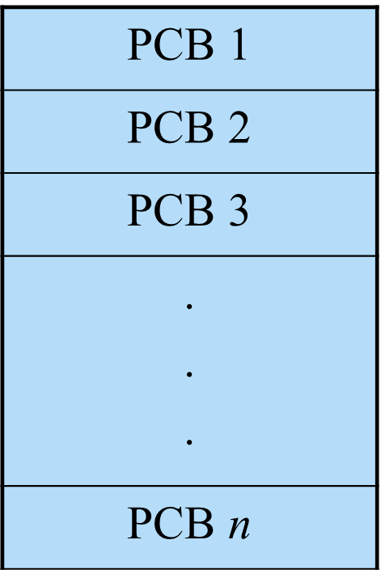
2、PCB表组织方式
2、PCB的组织
PCB表
系统把所有进程的PCB组织在一起，并把它们放在内存的固定区域，就构成了PCB表。
PCB表的大小决定了系统中最多可同时存在的进程个数，称为系统的并发度。
Notes:
再来了解一下PCB的组织方式：
进程表

Slide 9
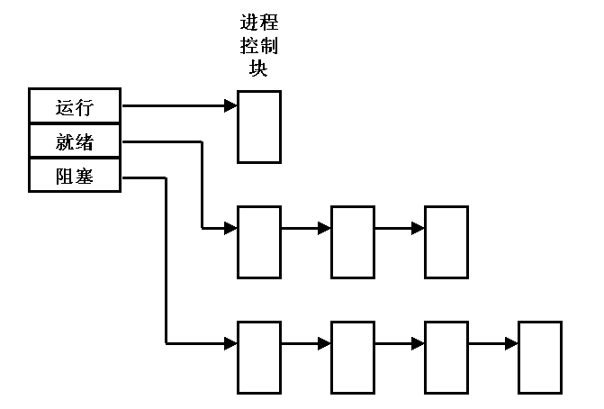
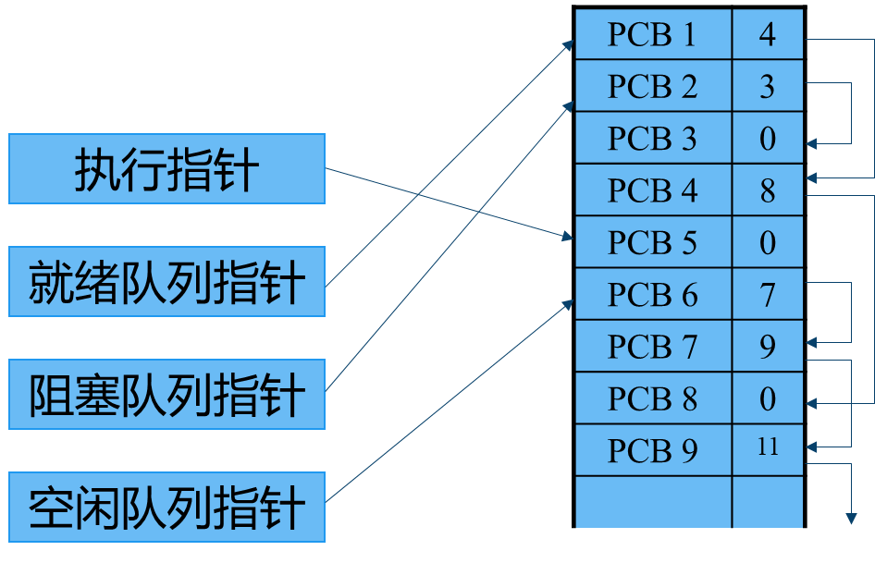
链接结构
相同状态的进程PCB组成一个链表，不同状态对应多个不同的链表。
就绪链表、阻塞链表
Notes:
关于PCB表在内存空间的存储，有两种存储方法：链接结构和索引结构。
链接结构是指：
关于链表，大家在数据结构中学习过，应该有印象。即每一个PCB中有一个单位用于存放下一个PCB地址，链表有一个首指针，用于指向处于该状态的第一个PCB。

Slide 10
索引结构
相同状态的进程，设置一个PCB索引表，存放这些进程PCB在PCB表中的地址。
运行指针
就绪索引表
PCB表
就绪表指针
PCB 1
PCB 2
PCB 3
阻塞索引表1
PCB 4
阻塞表1指针
PCB 5
PCB 6
PCB 7
阻塞索引表2
…
阻塞表2指针
PCB n
Notes:
同样是对 具有相同状态的PCB 设置索引表（地址表）

Slide 11
【思考】
为什么要引入进程的概念？
请说说PCB的作用。

